Slide 1

Teoretické základy informatiky
Zásobníkové automaty
Mgr. Daniela Chudá, PhD., chuda@fiit.stuba.sk

Slide 2

Chomského hierarchia jazykov
L_{RE}
L_{RE,} TS
L_{CS,} LOA
L_{CF,} ZA
R,, KA
L_{RE} Trieda rekurzívne vyčísliteľných jazykov, generovaných frázovou gramatikou (Turingov Stroj)
L_{CS} Trieda kontextových jazykov, generovaných kontextovou gramatikou (Lineárne ohraničený Automat)
L_{CF} Trieda bezkontextových jazykov, generovaných bezkontextovou gramatikou (Zásobníkový Automat)
R Trieda regulárnych jazykov, generovaných regulárnou gramatikou (Konečný Automat)

Slide 3
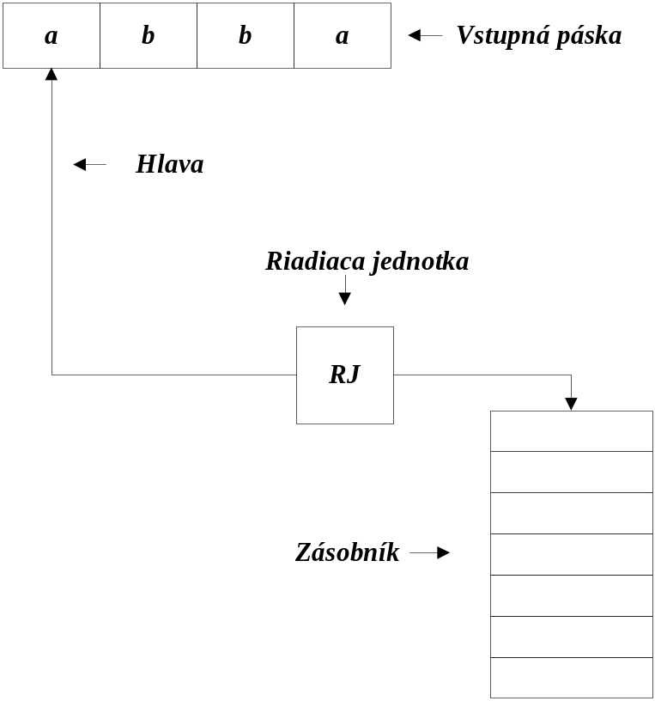
Reprezentácia jazyka výpočtom
Výpočtový model reprezentovaný zásobníkovým automatom:
riadiaca jednotka,
čítacia hlava, čítajúca symboly, každý symbol raz,
vstupná páska,
zásobník.

Slide 4
Výpočtový model – zásobníkový automat
Operácie so zásobníkom:
push – pridanie prvku na vrchol zásobníka
pop – odobratie prvku na vrchol zásobníka
skip – prázdna operácia, bez zmeny zásobníka
top – vráti znak z vrcholu zásobníka
empty – test na prázdnosť zásobníka

Slide 5
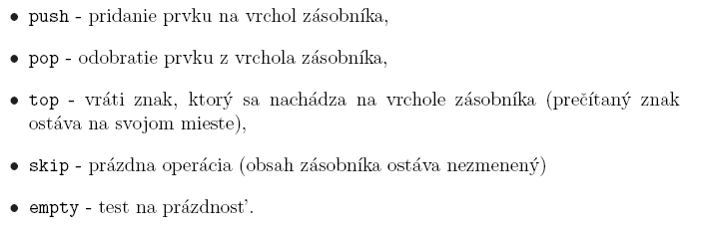
Abstraktná údajová štruktúra zásobník
Operácie pri manipulovaní so zásobníkom:

Slide 6
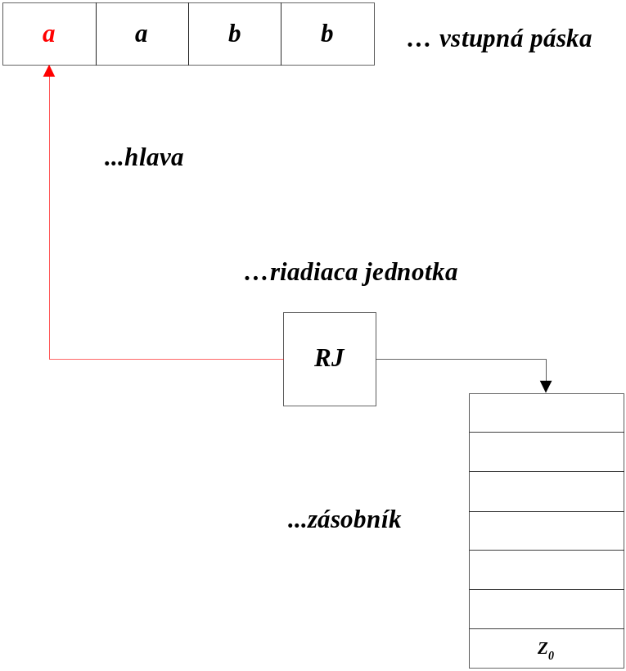
a²b²

Slide 7

a²b²

Slide 8
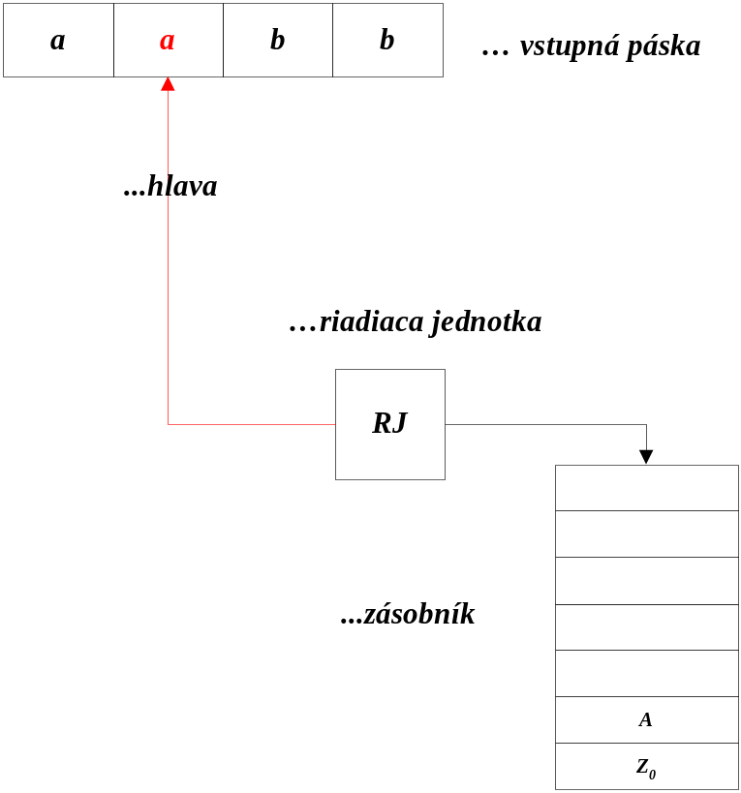
a²b²

Slide 9
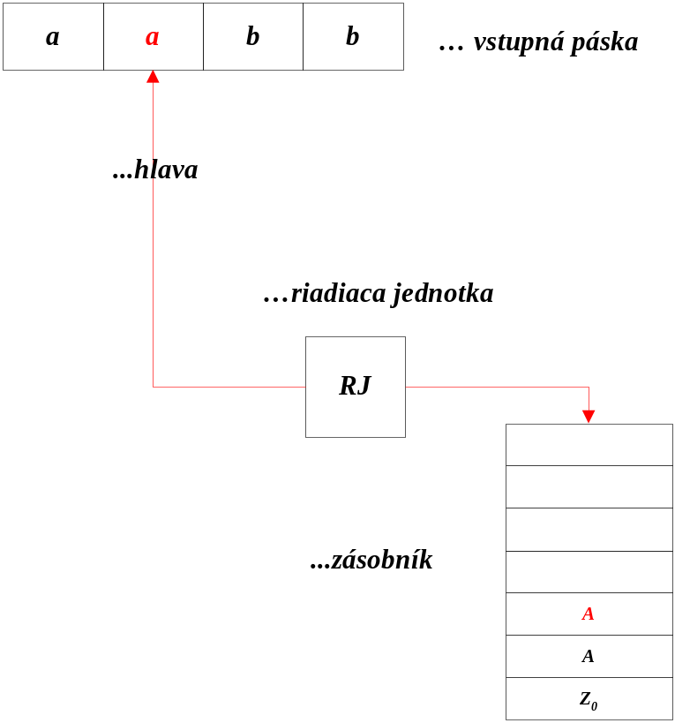
a²b²

Slide 10
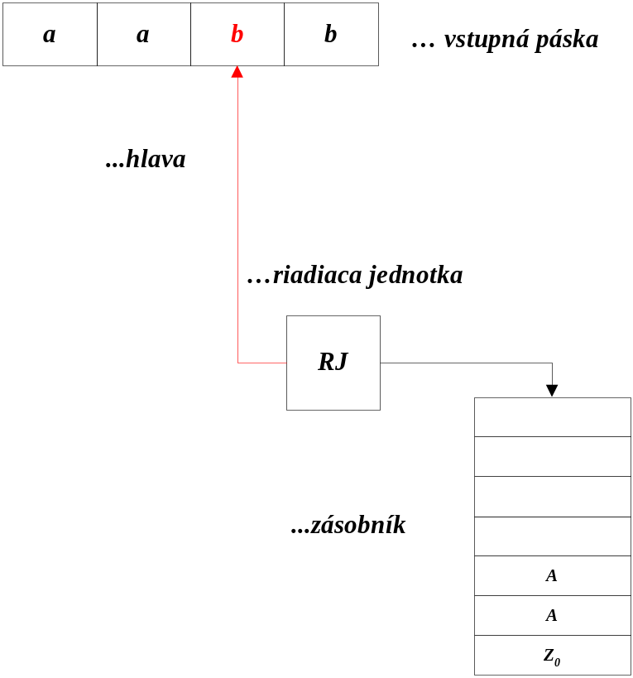
a²b²

Slide 11
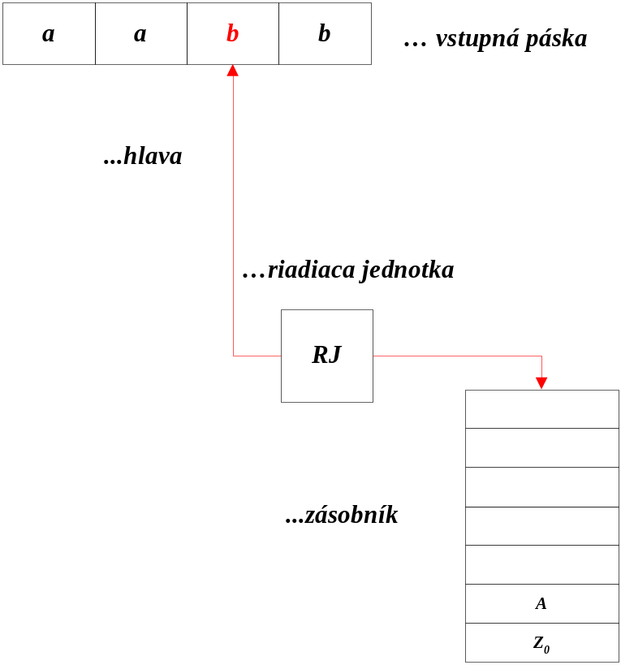
a²b²

Slide 12
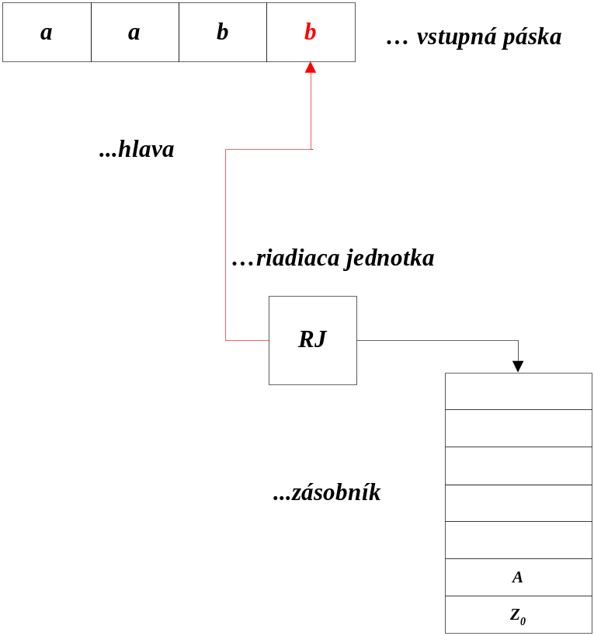
a²b²

Slide 13
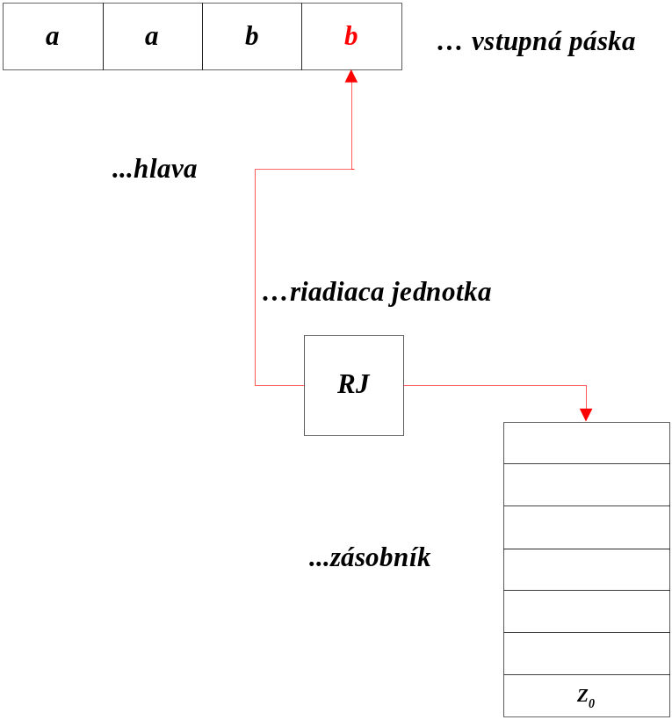
a²b²

Slide 14
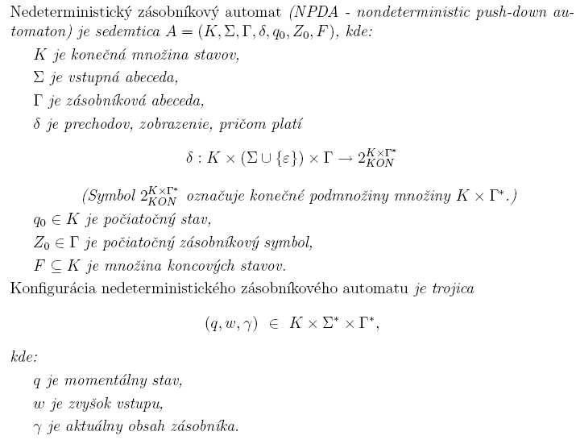
Nedeterministický zásobníkový automat NZA – definícia 4.1.1

Slide 15
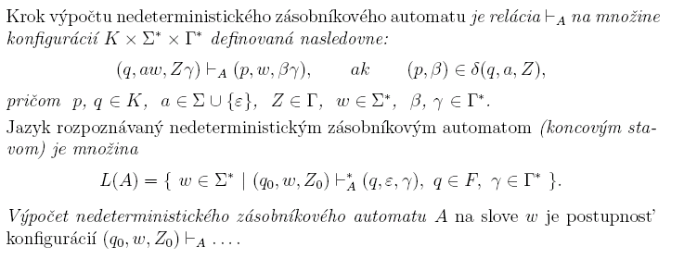
Nedeterministický zásobníkový automat– krok výpočtu, jazyk rozpoznávaný NZA

Slide 16

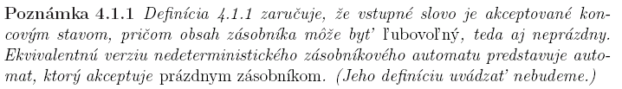
Metódy akceptovania ZA
koncovým stavom,
prázdnym zásobníkom.

Slide 17
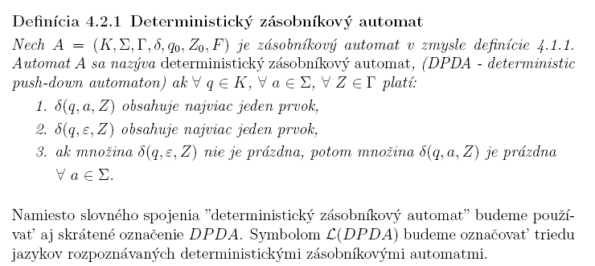
Deterministický zásobníkový automat DZA - definícia

Slide 18
Riešené príklady
Animácie deterministických ZA pre jazyky:
  L={a^{n}b^{n} | nЄN}
  L={wcw^{R} | wЄ{a,b}*}

Slide 19
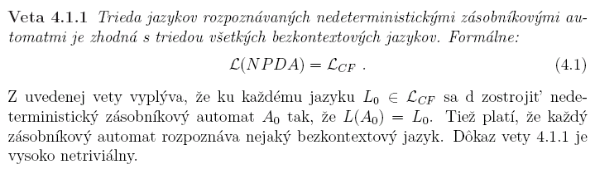
Trieda jazykov L_{CF} Veta o vzťahu PDA a L_{CF}
Dôkaz: (konštrukcia dôkazu časti L_{(A)=}L_{(G)})
G=(N,T,P,S) v Greibachovej norm. tv. AaX, AЄN, aЄT,XЄN*
PDA=(K,Σ,Γ,δ,q₀,Z₀,F)
Σ=T, K={q₀, q₁, q_{F}}, Γ=Nυ{Z₀}, F={q_{F}}
konštrukcia δ: δ(q₀,ε, Z₀)=(q₁,SZ₀) počiatočný neterminál
δ(q₁,a, A)=(q₁,X)  AaX Є P prepis pravidiel
δ(q₁,ε, Z₀)=(q_{F},Z₀) akceptovanie

Slide 20
Príklad: prevod G PDA
G=(N,T,P,S) N={S,A} T={a,b}
P: S  aAA | a
A  bS | aSA | b
PDA=(K,Σ,Γ,δ,q₀,Z₀,F) Σ=T={a,b} Γ={S,A, Z₀} F={q_{F}}
δ(q₀,ε, Z₀)=(q₁,SZ₀)
δ(q₁,a, S)={(q₁,AA), (q₁, ε)}
δ(q₁,a, A)=(q₁,SA)
δ(q₁,b, A)={(q₁,S), (q₁, ε)}
δ(q₁,ε, Z₀)=(q_{F},Z₀)

Slide 21
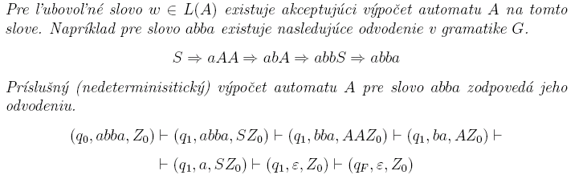
Príklad: odvodenie slova v G a PDA
G=(N,T,P,S) N={S,A} T={a,b} P: SaAA|a AbS|aSA|b
PDA=(K,Σ,Γ,δ,q₀,Z₀,F) Σ=T={a,b} Γ={S,A, Z₀} F={q_{F}}
δ(q₀,ε, Z₀)=(q₁,SZ₀) δ(q₁,a, S)={(q₁,AA), (q₁, ε)}
δ(q₁,a, A)=(q₁,SA) δ(q₁,b, A)={(q₁,S), (q₁, ε)}
δ(q₁,ε, Z₀)=(q_{F},Z₀)

Slide 22
Dôsledok – nedeterministický automat
Keď mám v gramatike aspoň 2 pravidlá začínajúce tým istým deterministickým symbolom – mám nedeterministický krok v konštrukcii automatu PDA.
v G: SaA | a
v PDA: δ(q₁,a, S)={(q₁,A), (q₁, ε)}
Pr.: dokážte, kedy dostaneme deterministický automat
...keď je pravidlo typu AaX len s jedným počiatočným a...

Slide 23
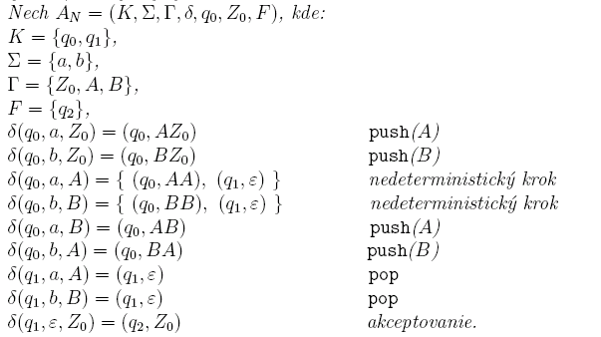
Riešený príklad L={ww^{R} | wЄ{a,b}*}
w
w^{R}
Akcept.

Slide 24
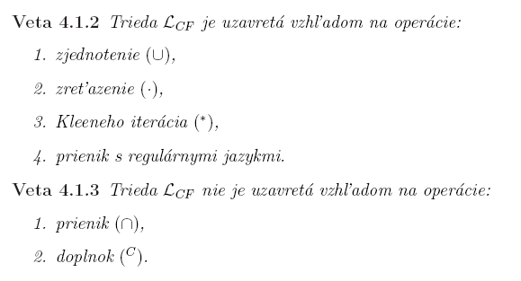
Uzáverové vlastnosti triedy L_{CF}

Slide 25
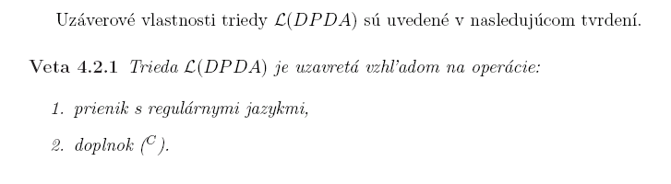
Uzáverové vlastnosti triedy L_{DPDA}

Slide 26
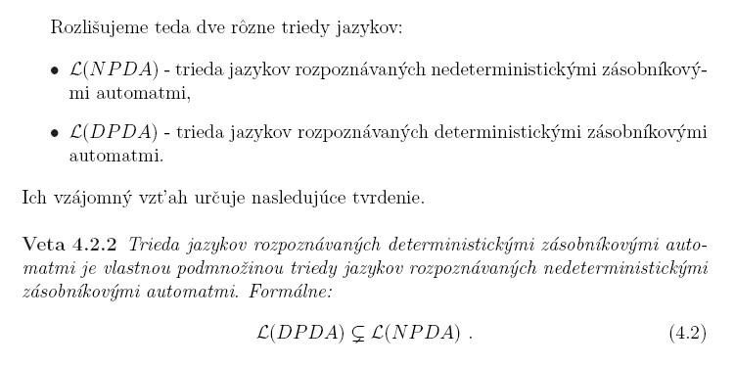
L_{DPDA} ≠L_{NPDA}

Slide 27
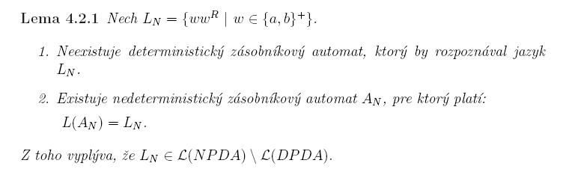
Jazyk L={ww^{R} | wЄ{a,b}*}

Slide 28
Chomského hierarchia jazykov
L_{RE}
L_{RE,} TS
L_{CS,} LOA
L_{CF,} ZA
R,, KA
L_{RE} Trieda rekurzívne vyčísliteľných jazykov, generovaných frázovou gramatikou (Turingov Stroj)
L_{CS} Trieda kontextových jazykov, generovaných kontextovou gramatikou (Lineárne ohraničený Automat)
L_{CF} Trieda bezkontextových jazykov, generovaných bezkontextovou gramatikou (Zásobníkový Automat)
R Trieda regulárnych jazykov, generovaných regulárnou gramatikou (Konečný Automat)

Slide 29
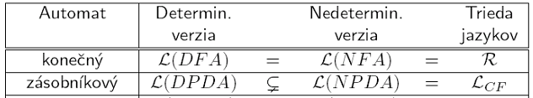
Vzťah automatov a jazykov z
Chomského hierarchie

Slide 30
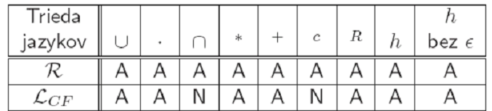
Uzáverové vlastnosti tried jazykov z Chomského hierarchie

Slide 31
Ďakujem za pozornosť.
chuda@fiit.stuba.sk

